Slide 1
Slogans pour les valeurs de l’olympisme
19 ème école primaire de Serrès (Grèce)
École primaire La Haié Vigné, Caen (France)
Serrès, le 5 et le 6 mai 2022

Slide 2
Respectez les règles du jeu !

Slide 3
Σεβαστείτε τους κανόνες του αθλήματος!

Slide 4
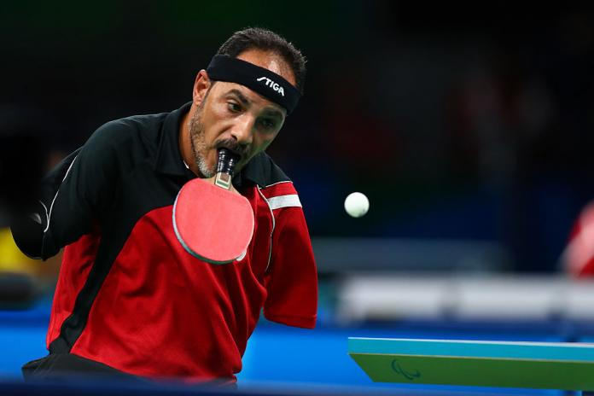
Ne perdez pas
votre courage!

Slide 5
Μην αποθαρρύνεστε!

Slide 6
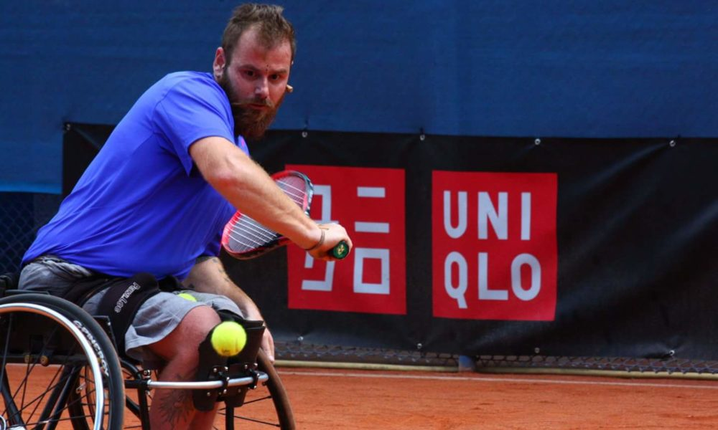
Dépassez
les difficultés!

Slide 7
Ξεπεράστε
τις δυσκολίες!

Slide 8
Ν’arrêtez pas
de rêver de
la réussite!

Slide 9
Μην σταματάτε
να ονειρεύεστε
την επιτυχία!

Slide 10
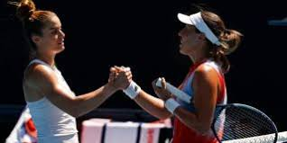
Aimez votre
co-équipier!

Slide 11
Να είστε φίλοι με
τον συμπαίκτη σας!!!!

Slide 12
Récyclez!

Slide 13
Ανακυκλώστε!

Slide 14
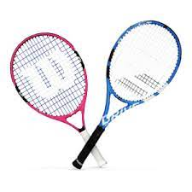
Play with your racket,
Play with your heart!

Slide 15
Παίξτε με την ρακέτα σας!
Παίξτε με την καρδιά σας!

Slide 16
Never let good enough
Be enough!

Slide 17
Ποτέ μην αφήσεις
το αρκετά καλό
να είναι αρκετό!

Slide 18
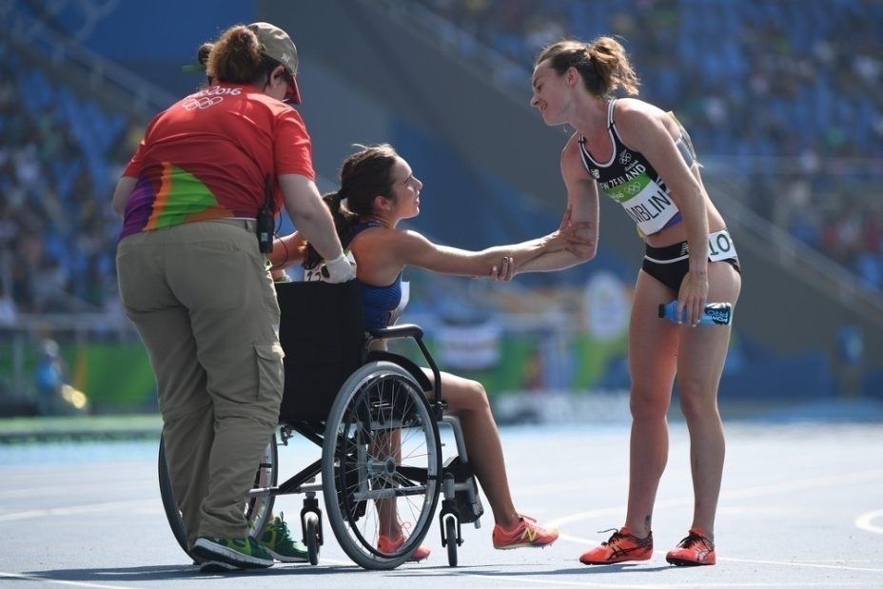
Respect all!
Fear none!

Slide 19
Να τους σέβεσαι όλους!
Μην φοβάσαι κανέναν!

Slide 20
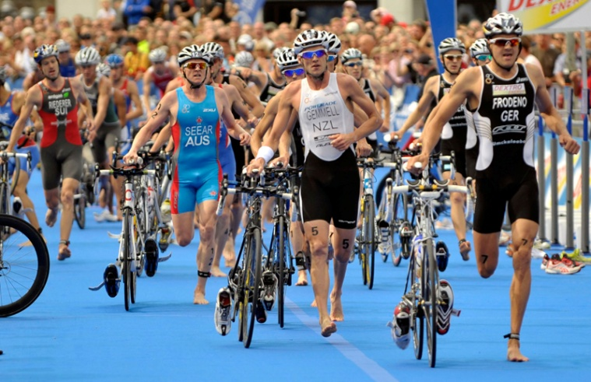
Champions train
Losers complain

Slide 21
Οι πρωταθλητές
προπονούνται
Οι χαμένοι
παραπονιούνται

Slide 22
Refuse to lose!

Slide 23
Μην δέχεσαι
την αποτυχία!

Slide 24
Championat RACKETLON

Slide 25
Championat RACKETLON

Slide 26
Championat racketlon

Slide 27
Slogans chantés avec des tambours en plastique (accueil à l’école)

Slide 28
Chanson en grec pour les sports de raquette
https://www.dropbox.com/s/qxn1a1dludxcig7/video-1654621109%281%29.mp4?dl=0

